Slide 1
Thijs gaat op reis
naar Afrika
Geschreven en getekend door Frits Stietman,
voor Kinderfonds MAMAS. Aangepast voor
Kinderadoptieplan, Kerk van de Nazarener

Slide 2
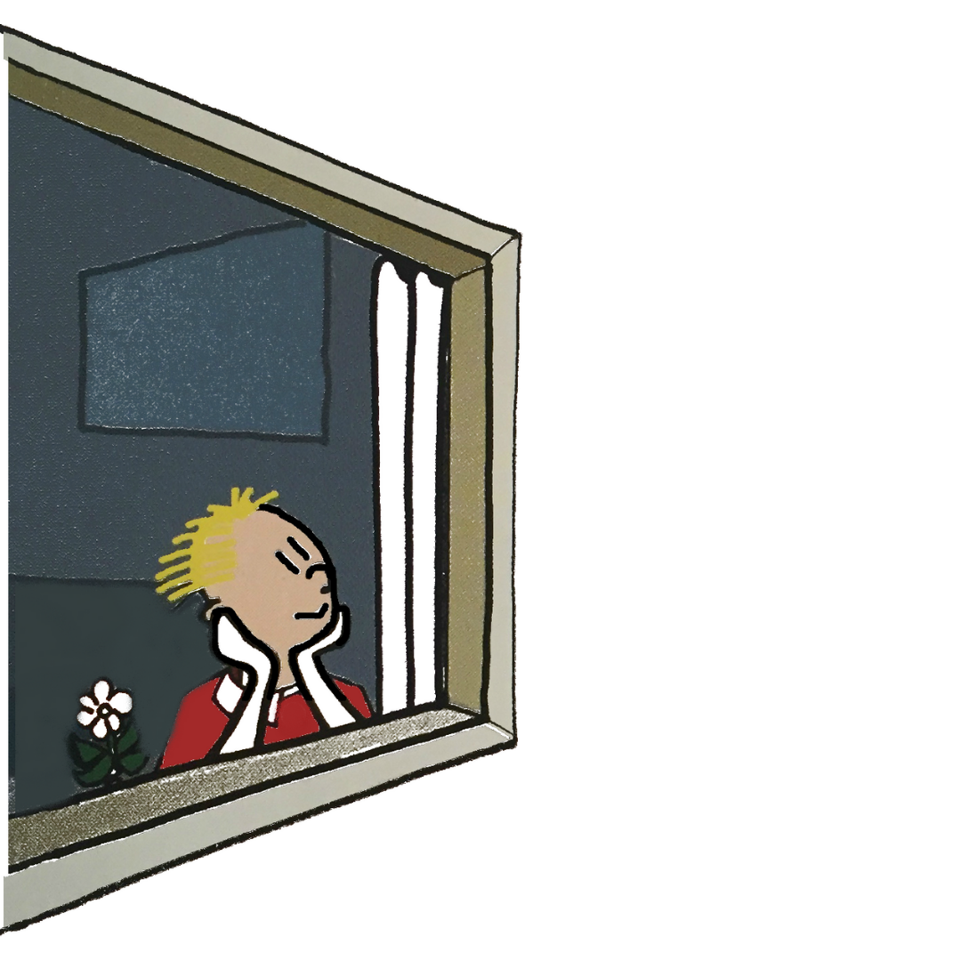
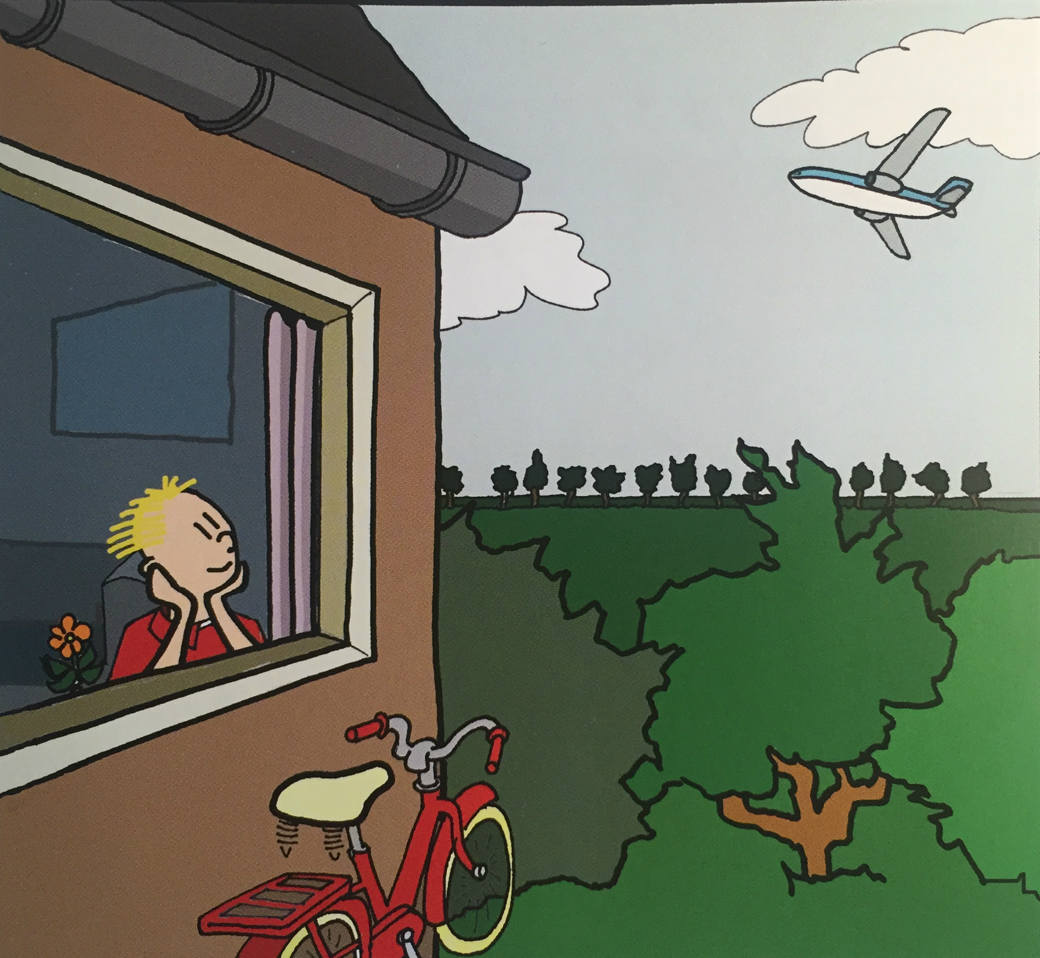
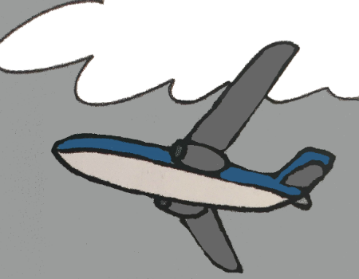
Dromen bij het raam

Slide 3
Op reis

Slide 4
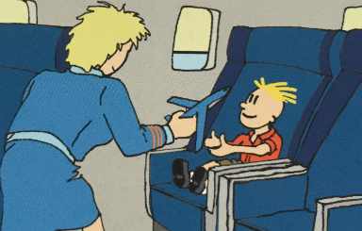
In het vliegtuig

Slide 5
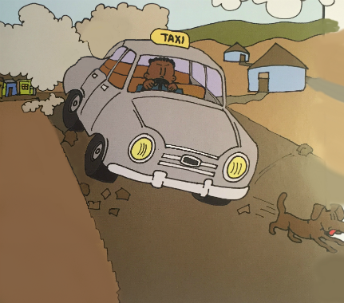
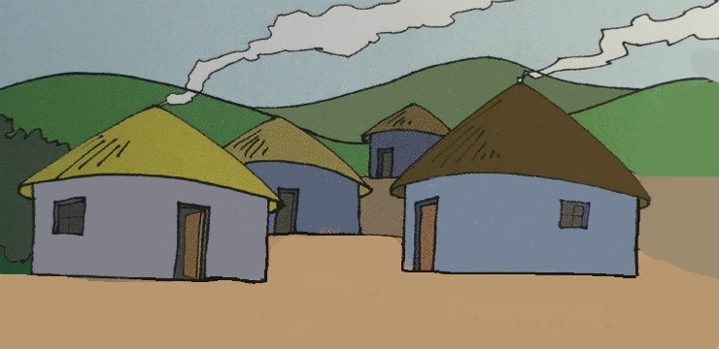
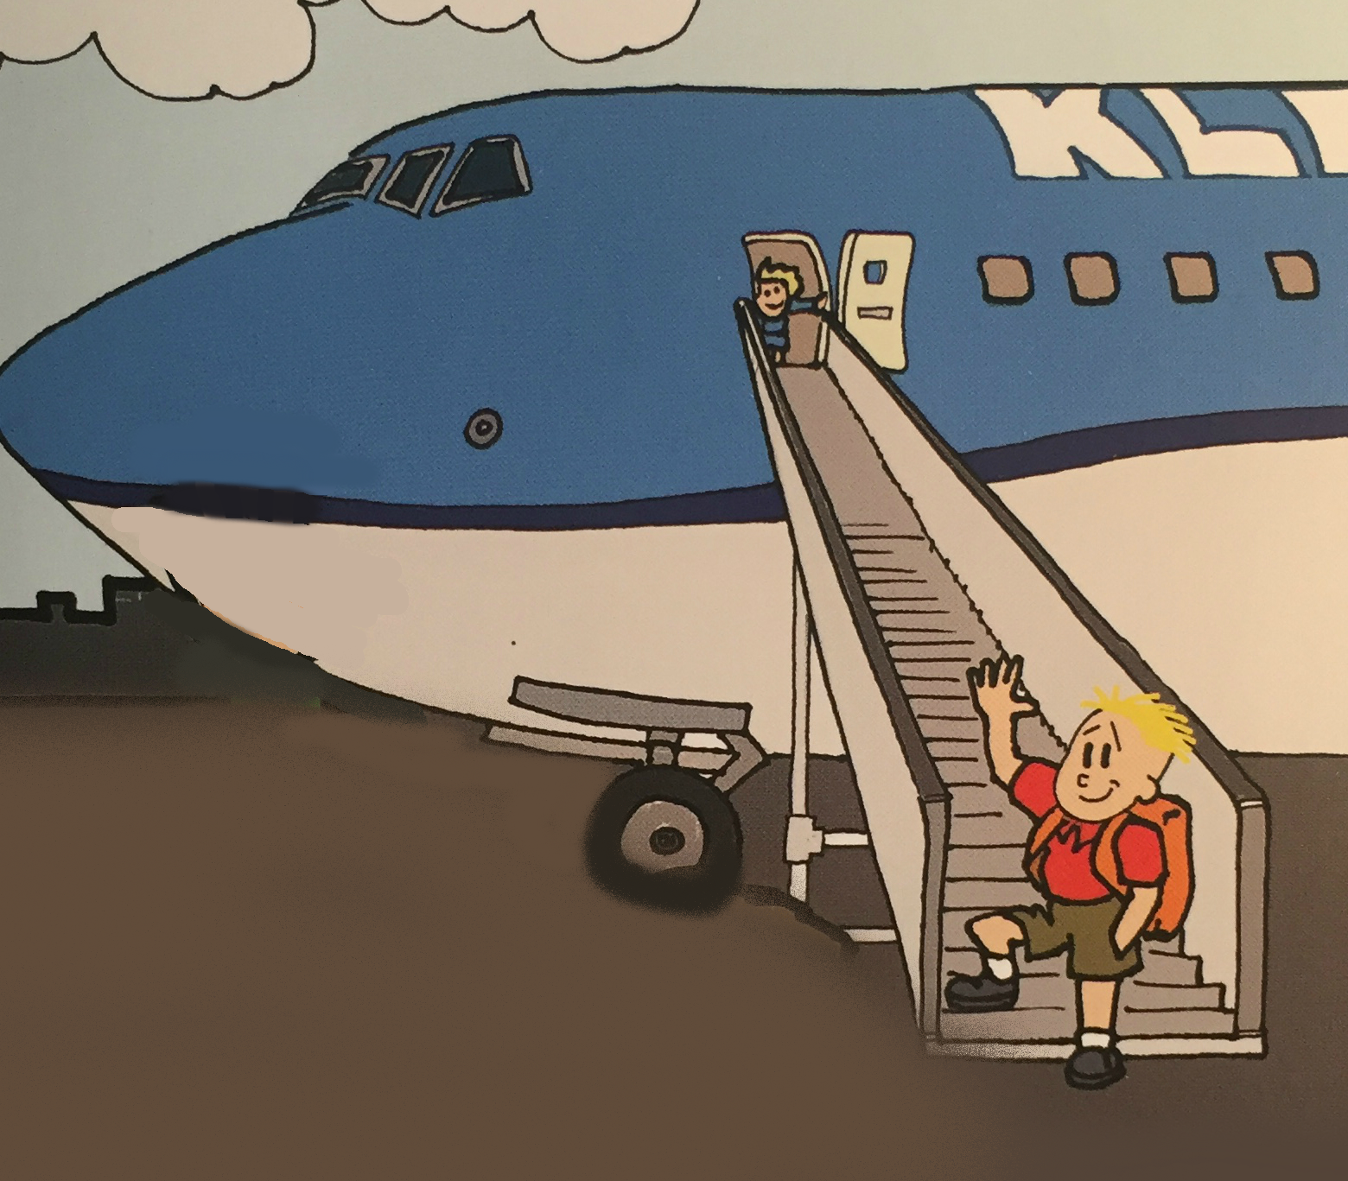
Op weg naar . . . . .
Op weg naar Thandi

Slide 6
Hartelijk welkom

Slide 7
Alles is anders

Slide 8
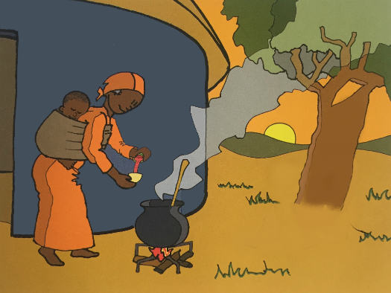
Verschillende kleurtjes

Slide 9
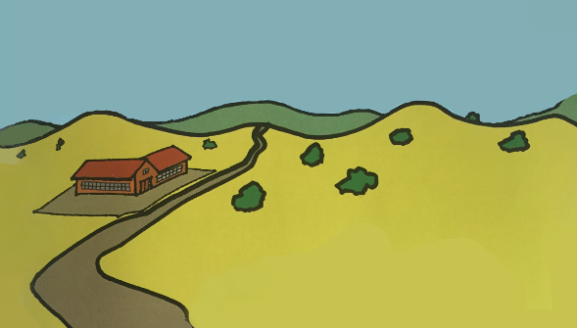
Spelen

Slide 10
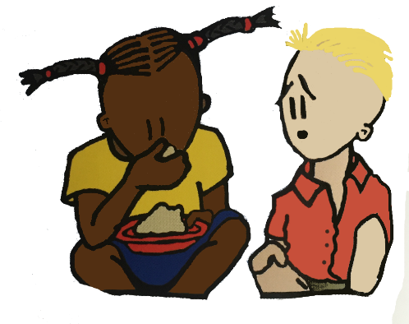
Samen eten

Slide 11
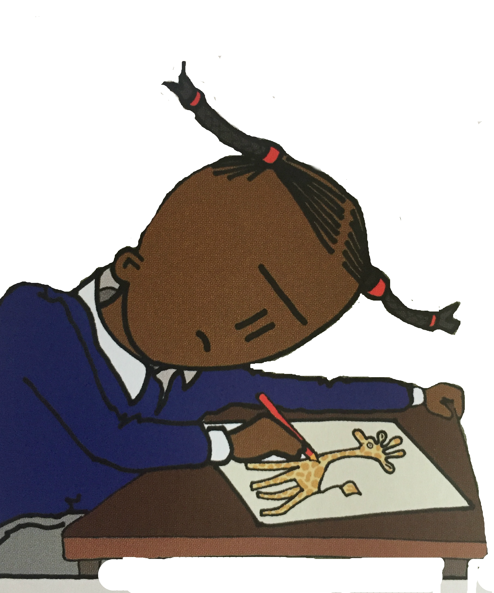
Naar school

Slide 12
Vrienden

Slide 13
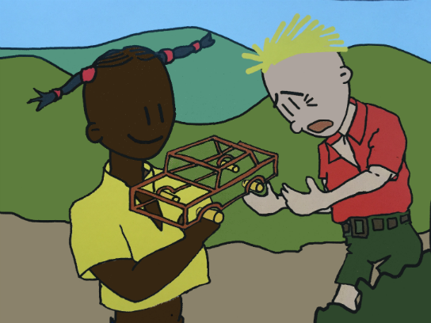
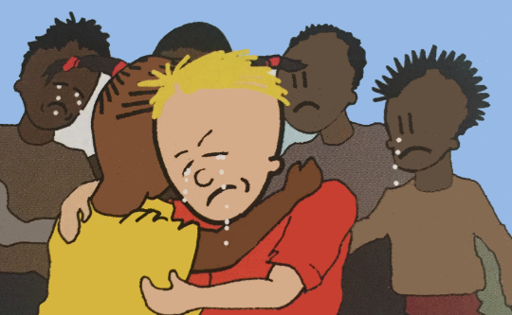
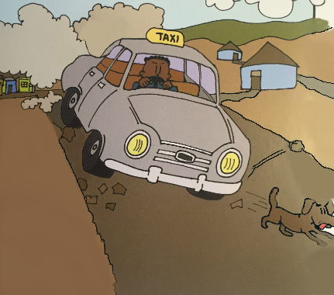
Afscheid nemen

Slide 14
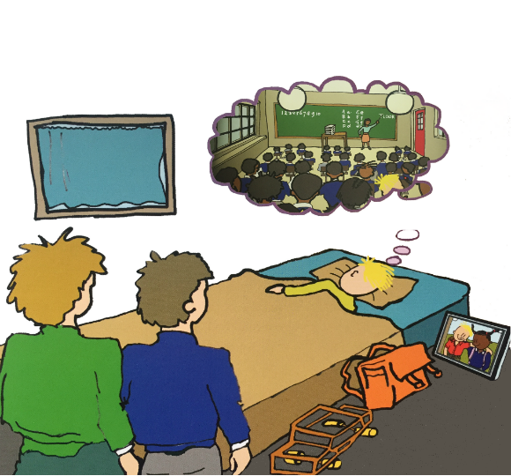
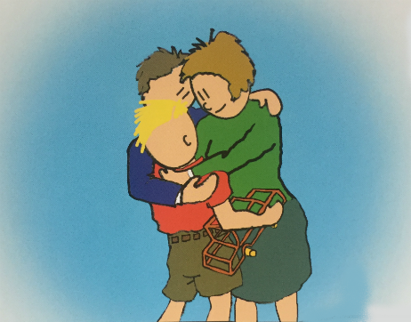
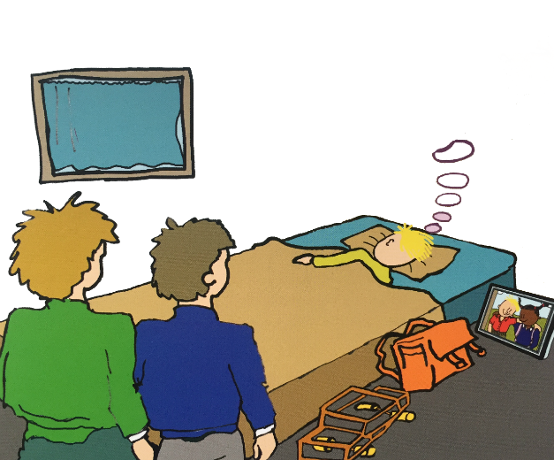
Weer thuis

Slide 15
Kinderadoptieplan
geeft kansarme kinderen
een hoopvolle toekomst

